Slide 1

Модели функции. Языки программирования.

Slide 2
Модели функции
Что нужно для чего?
Что предназначено для чего?
Что позволяет что делать?
Что служит для чего?
Что используется для чего?
Что используют для чего?
7. Что + подходит + для чего.

Slide 3
Для + существительное (п2)
Для того, чтобы + глагол

Slide 4
Для чего Для того, чтобы
Клавиатура нужна для того, чтобы вводить информацию.
Клавиатура подходит для ввода информации.
Язык программирования используется для создания компьютерных программ.
ЯП нужен для того, чтобы создавать компьютерные программы.
Компьютерные программы предназначены для решения задач пользователя.
КП используют для того, чтобы решать задачи пользователя.
Амперметр служит для измерения силы тока.
Амперметр предназначен для того, чтобы измерять силу тока.
Робот-пылесос подходит для уборки помещений.
используется для тог, чтобы убирать помещения

Slide 5
-бир- (убирать, собирать, выбирать, набирать) – НСВ
-бр- (убрать, собрать, выбрать, набрать) _СВ
-бор- (уборКа, сбор / сборка, выбор, набор) - процесс

Slide 6
Определение
Что – это что.
Что (п1) представляет собой что (П4).
Что (п1 = термин) является чем (П5).
Под чем понимается что (п1).
Под чем понимают что (п4).
Что (п1) называется чем (термин).
Что (п4) называют чем (термин).

Slide 7
Языком программирования является формальный язык для записи компьютерных программ.

Slide 8
характеристика
Существ + прил /
существ + кр. Прил.
Что + обладать / характеризоваться / отличаться + чем
Что (объект П4) + отличает / характеризует + что
Для чего + характерно + что.
Чему + присуще / свойственно + что

Slide 9
Причина результат
Что + связано с чем. (Повышение цен на продукты связано с глобальным потеплением).
Что + приводить / привести + к чему (Глобальное потепление привело к повышению цен на продукт).
Что + обусловлено + чем (Повышение цен обусловлено глобальным потеплением).
Что + способствует + чему (Глобальное потепление способствует повышению цен на продукты).
Благодаря / из-за (Из-за глобального потепления цены повышаются / происходит повышение цен).

Slide 10
Причина | Результат
Повышение цены товара | Понижение покупательского спроса
Перегрузка памяти устройства | Медленная работа системы
Сложный синтаксис языка программирования | Трудности при изучении
Необходимость повысить прочность | Использование алмазной крошки
Снижение температуры | Сбои в работе устройства
Ошибка в коде | Уязвимость в системе

Slide 11
Отличие = сравнение
Что + отличается + от чего + чем. (Санкт-Петербург отличается от Москвы количеством населения).
Что и что + различны + по чему
Что + уступать + чему + по чему (СПб уступает Москве по количеству населения).
Что + превосходить + что + по чему (Москва превосходит СПб по количеству населения).

Slide 12
Язык программирования Java и язык программирования C
Корпус на Кронверкском и корпус на Ломо
Санкт-Петербург и Москва
Пары в 8:10 и пары в 20:10
Золото и железо
Метро и наземный транспорт

Slide 13
Преимущества / недостатки
К + чему + относится + что
К преимуществам операционной системы Виндовс популярность.
2. Преимуществом операционной системы является популярность.
3. Преимущество – это популярность.

Slide 14
Текст про полимерные листы
Под полимерными листами понимается синтетический ... .
Они нужны для того, чтобы ремонтировать стены, пол и потолок.
Полимерные листы отличаются эстетичностью, стойкостью, ударной прочностью ...
Другие ... Уступают полимерным листам по устойчивости / устойчивостью ... .
Широкая популярность связана с его практичностью.
Безопасность полимерных листов является преимуществом данного материала.

Slide 15
наличие
есть/ быть (В аудитории есть столы и стулья).
Присутствовать (В аудитории присутствуют студенты).
Встречаться (На улицах встречаются бездомные собаки).
Находиться (Университет ИТМО находится в центре города).
Наблюдаться (Сегодня наблюдается повышение температуры).
Иметься (В аудитории имеется компьютер).
Содержаться (В апельсине содержится витамин С).
Насчитываться (В нашей группе насчитывается 16 студентов).
Существовать (В природе существует углекислый газ).

Slide 16
Глагол | Процесс | Деятель
Программировать
Исполнять
Транслировать
Создать
Выполнять
Вычислять
Использовать
Определять

Slide 17
Глагол | Процесс | Деятель
Манипулировать
Разрабатывать
Владеть

Slide 18
Объясните данные глаголы
Воплощать
Владеть
Обеспечивать
Транслировать
Манипулировать
Разрабатывать

Slide 19
1. Язы́к программи́рования — формальный язык, _________________ для записи компьютерных программ.
2. Некоторыми языками умеет _________________ только небольшое число их собственных разработчиков, другие становятся известны миллионам людей.
3. Профессиональные программисты могут _________________ несколькими языками программирования.
4. Язык программирования _________________ от естественных языков тем, что _________________ для управления ЭВМ, в то время как естественные языки _________________, прежде всего, для общения людей между собой.

Slide 20
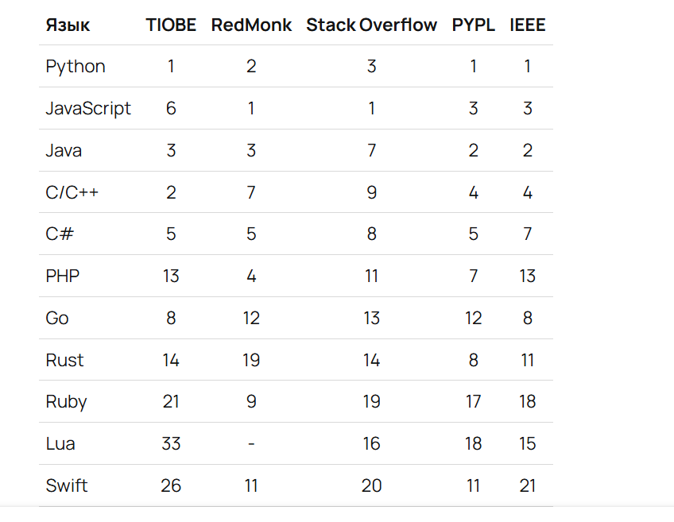

Slide 21

Python
Python — это высокоуровневый интерпретируемый язык программирования, который известен своей простотой и читаемостью кода. Он широко используется для разработки веб-приложений, научных и математических вычислений, анализа данных, искусственного интеллекта и других областей. Python поддерживает различные парадигмы программирования, такие как процедурное, объектно-ориентированное и функциональное программирование.

Slide 22

JavaScript
Это язык программирования, который применяется в основном для создания интерактивных веб-страниц. Он поддерживается всеми современными браузерами и позволяет добавлять динамическое поведение на веб-сайтах. JavaScript также используется для разработки серверных приложений с использованием платформы Node.js. Он имеет широкое сообщество разработчиков и большое количество библиотек и фреймворков.

Slide 23

Java
Java — это объектно-ориентированный язык программирования, который известен своей платформонезависимостью благодаря виртуальной машине Java (JVM). Java широко применяется для создания крупных корпоративных приложений, мобильных приложений (Android), игр, веб-приложений и других программных продуктов. Он обладает строгой системой типов и обширным набором стандартных библиотек, что делает его популярным выбором для разработчиков.

Slide 24
C#
Си-шарп
https://skillbox.ru/media/code/yazyk-s-gde-ispolzuyut-chto-pishut-kak-poyavilsya-i-chem-khorosh/
https://habr.com/ru/articles/722586/
Определение
Характеристика
Функции
Преимущества и недостатки
Уровень зарплаты

Slide 25
Язык программирования
Название
Характеристика
Функции
Преимущества и недостатки
Уровень зарплаты

Slide 26
https://www.liveworksheets.com/w/ru/russkiy-yazyk-kak-inostrannyy-rki/7012601

Slide 27

Спасибо за внимание!
oakolegova@itmo.ru

